Slide 1
Változások a közszolgálati tévéműsorok terjesztésében
Vigh Zoltán, MTVA
digitális átállás koordinátor
zoltan.vigh@mtv.hu
06 30 371-7340
Sat.hu előadás, 2011. október 27.

Slide 2
Az előadás témái
Honlap
A Duna Televízió műholdváltása
A Duna II Autonómia névváltása és Duna HD-SD váltás
A DVB-T hálózatot érintő kérdések
A közszolgálati műholdas multiplex
A műsorok továbbítása
Formátum átjelzés: AFD, WSS, AR

Slide 3
Új honlap, tervek
M1 kártya értékesítése forgalmazókon keresztül, bizományosi szerződéssel. Bruttó 5000 Ft egyszeri: m1 HD, m1 SD vételre.
A rövidtávú tervekben szerepel az m1 HD műholdas elérhetősége is (kódoltan), de még nincs végleges döntés az időpontról.
Az MTVA a DVB-S2 MPEG-4 HD (+AFD + Conax) rendszert támogatja középtávon (három éven túl), a FTA DVB-S MPEG-2 SD készülékek forgalmazását nem javasoljuk!
A vételi adatok és friss hírek, változások a www.mtva.hu/vetel hivatalos honlapon mindig elérhetőek.

Slide 4
A Duna Televízió műholdváltása
A teljes lekapcsolásig feliratcsík jelzi a Duna csatornák Thor műholdról sugárzott jelében a műholdváltást
2011. október 24-től hivatalosan már csak az Eurobird 9A (EB9A) műholdról érhető el a Duna TV, a Duna 2, illetve a Kossuth és Petőfi rádió (a földfelszíni terjesztés mellett)
Az Eurobird 9A és a DVB-T ‘A’ MUX az MTVA hivatalos műsorterjesztési platformjai
EB9A vételi adatok: 9 fok kelet, 11957,64 MHz, V polár, 27500, ¾, QPSK, MPEG-2 SD és MPEG-4 HD

Slide 5
A Duna II Autonómia névváltása és Duna HD-SD váltás
Október elejétől a Duna II Autonómia helyén Duna 2 néven új – kulturális – tematikájú közszolgálati műsor kerül terjesztésre (jogilag a Duna II Autonómia csatorna más néven, így továbbra is kötelezően továbbítandó)
A Duna HD ezentúl SD minőségben lesz elérhető (műholdon és DVB-T rendszeren is), a Duna 2 viszont HD módra vált mindkét platformon
Az analóg kábeltévé hálózatokon a csere megzavarhatja a nézőket, ha nem találják a csatornát a szokott helyen (lásd később)

Slide 6
A DVB-T hálózatot érintő kérdések
Közös, az ‘A’ jelű multiplexre költözött az összes közszolgálati csatorna (m1 HD, m2 HD, Duna, Duna 2 HD, MR1, MR2, MR3). A Magyar Rádió műsorai is üzemszerűek.
Budapest, Vasvár, Békéscsaba, Karancs-Salgótarján vételkörzetekben frekvenciacsere (UHF 38-ra). Budapest Széchenyi-hegy 100 kW ERP végleges teljesítmény.
GI érték ¼-re változott az eddig 1/8-ról, ezáltal javult a vétel lehetősége, stabilitása.
22,34 Mbps adatsebesség statisztikus multiplexben (ebből 19 a videó)

Slide 7
A DVB-T hálózatot érintő kérdések
Kódolatlan a teljes multiplex
Az év során 15 újabb átjátszóadó indul az ellátatlan területek lefedésére, továbbá december 1-től Fehérgyarmat, Aggtelek és Miskolc gerincadók is üzembe állnak. Lakossági lefedettség: 96%.
Részletes, egy hetes EPG. Két teletext (MTV, Duna TV) a négy műsorhoz (időszinkronban).
Dolby Digital (AC3) hangsáv a HD csatornák mellett. MPEG-1 Layer II sztereó hangsáv mind a négy tévécsatorna mellett. A rádióadások HE-AAC rendszerűek.
Képraszter: HD esetén 1440x1080, SD-nél 720x576

Slide 8
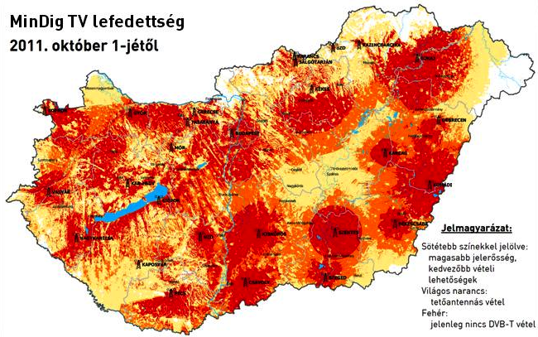

Slide 9
Közszolgálati műholdas multiplex
Eurobird 9A
11957,64 MHz, V polár, 27500 Ms/s, FEC 3/4, QPSK, MPEG-2 SD és MPEG-4 HD
Szeptember 30-án (a DVB-T változásokkal egyidejűleg):
Megszűnt a látható WSS. Az MPEG AR flag (képarány jelzőbit) végzi az átjelzést.
Duna HD helyett Duna 2 HD (azonos PID értéken). Duna II helyett Duna 2, azonos PID-en.
M1 esetén Conax rendszerű titkosítás A Conax kártyát a műsorterjesztők fejállomási célra díjmentesen igényelhetik, de Conax CAM modult nem biztosítunk hozzá (közel 200 fejállomás már használja)
FTA: m2, m2 HD, Duna, Duna 2 HD, Kossuth, Petőfi, Bartók, Nemzetiség, Parlament, Katolikus rádió

Slide 10
A közszolgálati műsorok kábeltévés, műholdas továbbítása
HD jel esetén egy sztereó és egy Dolby Digital hangcsatornát sugárzunk (eredeti hang, magyar szinkron, 5.1 térhangzás stb célra). SD esetén jelenleg csak egy sztereó jel kerül sugárzásra.
A teletext továbbítása kötelező (hallássérültek törvényi feliratozása)
A széles formátum (16:9) megfelelő továbbítása szükséges, a 4:3-ra alakítást az MTVA nem engedélyezi (korhatárkarika, logó, feliratok levágódnak)
A minőség (felbontás, kép, hang, tömörítés) legyen legalább olyan, mint az adott platformon a műsorterjesztő által továbbított legjobb minőségű másik csatorna

Slide 11
Formátum átjelzés: AFD, WSS, AR
Analóg földfelszíni sugárzás esetén nincs képarány átjelzés, így a képtartalom 4:3 és 4:3 letterbox műsorszám függvényében.
Műholdon SD esetén az MPEG képarány átjelzést (AR flag) alkalmazzuk.
DVB-T rendszeren HD esetén AFD átjelzés van. SD esetén MPEG AR flag.
Analóg kábeltévé esetén a letterbox-ra alakított jel továbbítását kérjük. A 16:9-es tévék többsége a megfelelő fejállomás által generált (“letterbox”) WSS alapján kinagyíja a képet, a képcsöves tévéken alul-felül fekete csík lesz látható.
Digitális SD hálózatokon full raszter 16:9 anamorf és 4:3 vegyes továbbítás a megoldás, az MPEG-2 fejlécben flag-gel jelezve a vevődekódernek a képarányt. A vevődekóder az analóg kimenetén anamorf vagy letterbox formátumra konvertálja a képet és WSS jelet (vagy Euroscart-on kapcsolójelet) is előállít a TV részére.

Slide 12
Köszönöm a figyelmet!
Vigh Zoltán, MTVA digitális átállás koordinátor zoltan.vigh@mtv.hu
06 30 371-7340 www.mtva.hu/vetel

